Slide 1
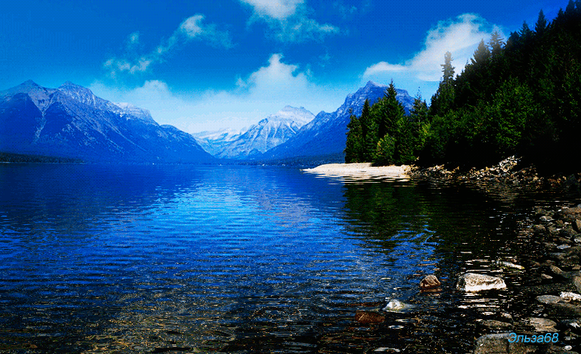
Васюткино озеро
Интерактивная игра по мотивам
рассказа Виктора Астафьева
«Васюткино озеро»
Вперед

Slide 2
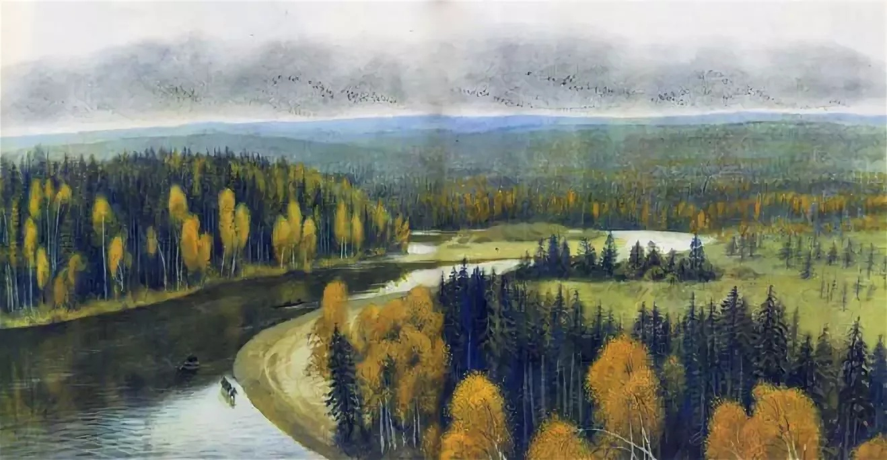
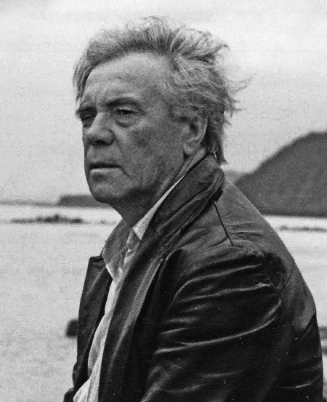

Это озеро не отыщешь на карте. Небольшое оно. Небольшое, зато памятное для Васютки. Ещё бы! Мала ли честь для тринадцатилетнего мальчишки — озеро, названное его именем! Пускай оно и не велико, не то что, скажем, Байкал, но Васютка сам нашёл его и людям показал. Да, да, не удивляйтесь и не думайте, что все озёра уже известны и что у каждого есть своё название. Много ещё, очень много в нашей стране безымянных озёр и речек, потому что велика наша Родина, и сколько по ней ни броди, всё будешь находить что-нибудь новое, интересное.
Вперед

Slide 3
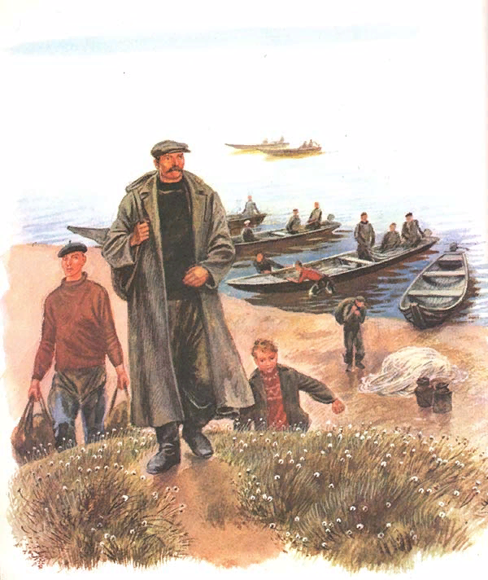
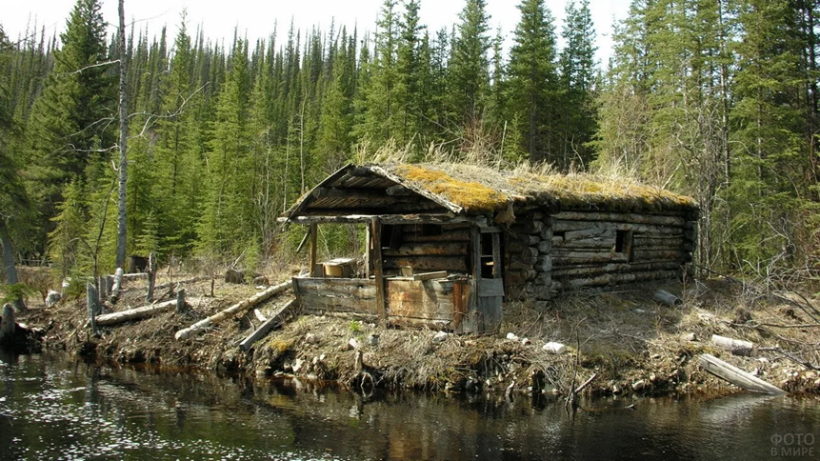
Подул с юга тёплый ветер и точно разгладил лица людей. Заскользили по реке лодки с упругими парусами. Ниже и ниже но Енисею спускалась бригада. Но уловы по-прежнему были малы. Далеко ушли рыбаки в низовье Енисея и наконец остановились. Лодки вытащили на берег, багаж унесли в избушку, построенную несколько лет назад учёной экспедицией.
Вперед

Slide 4
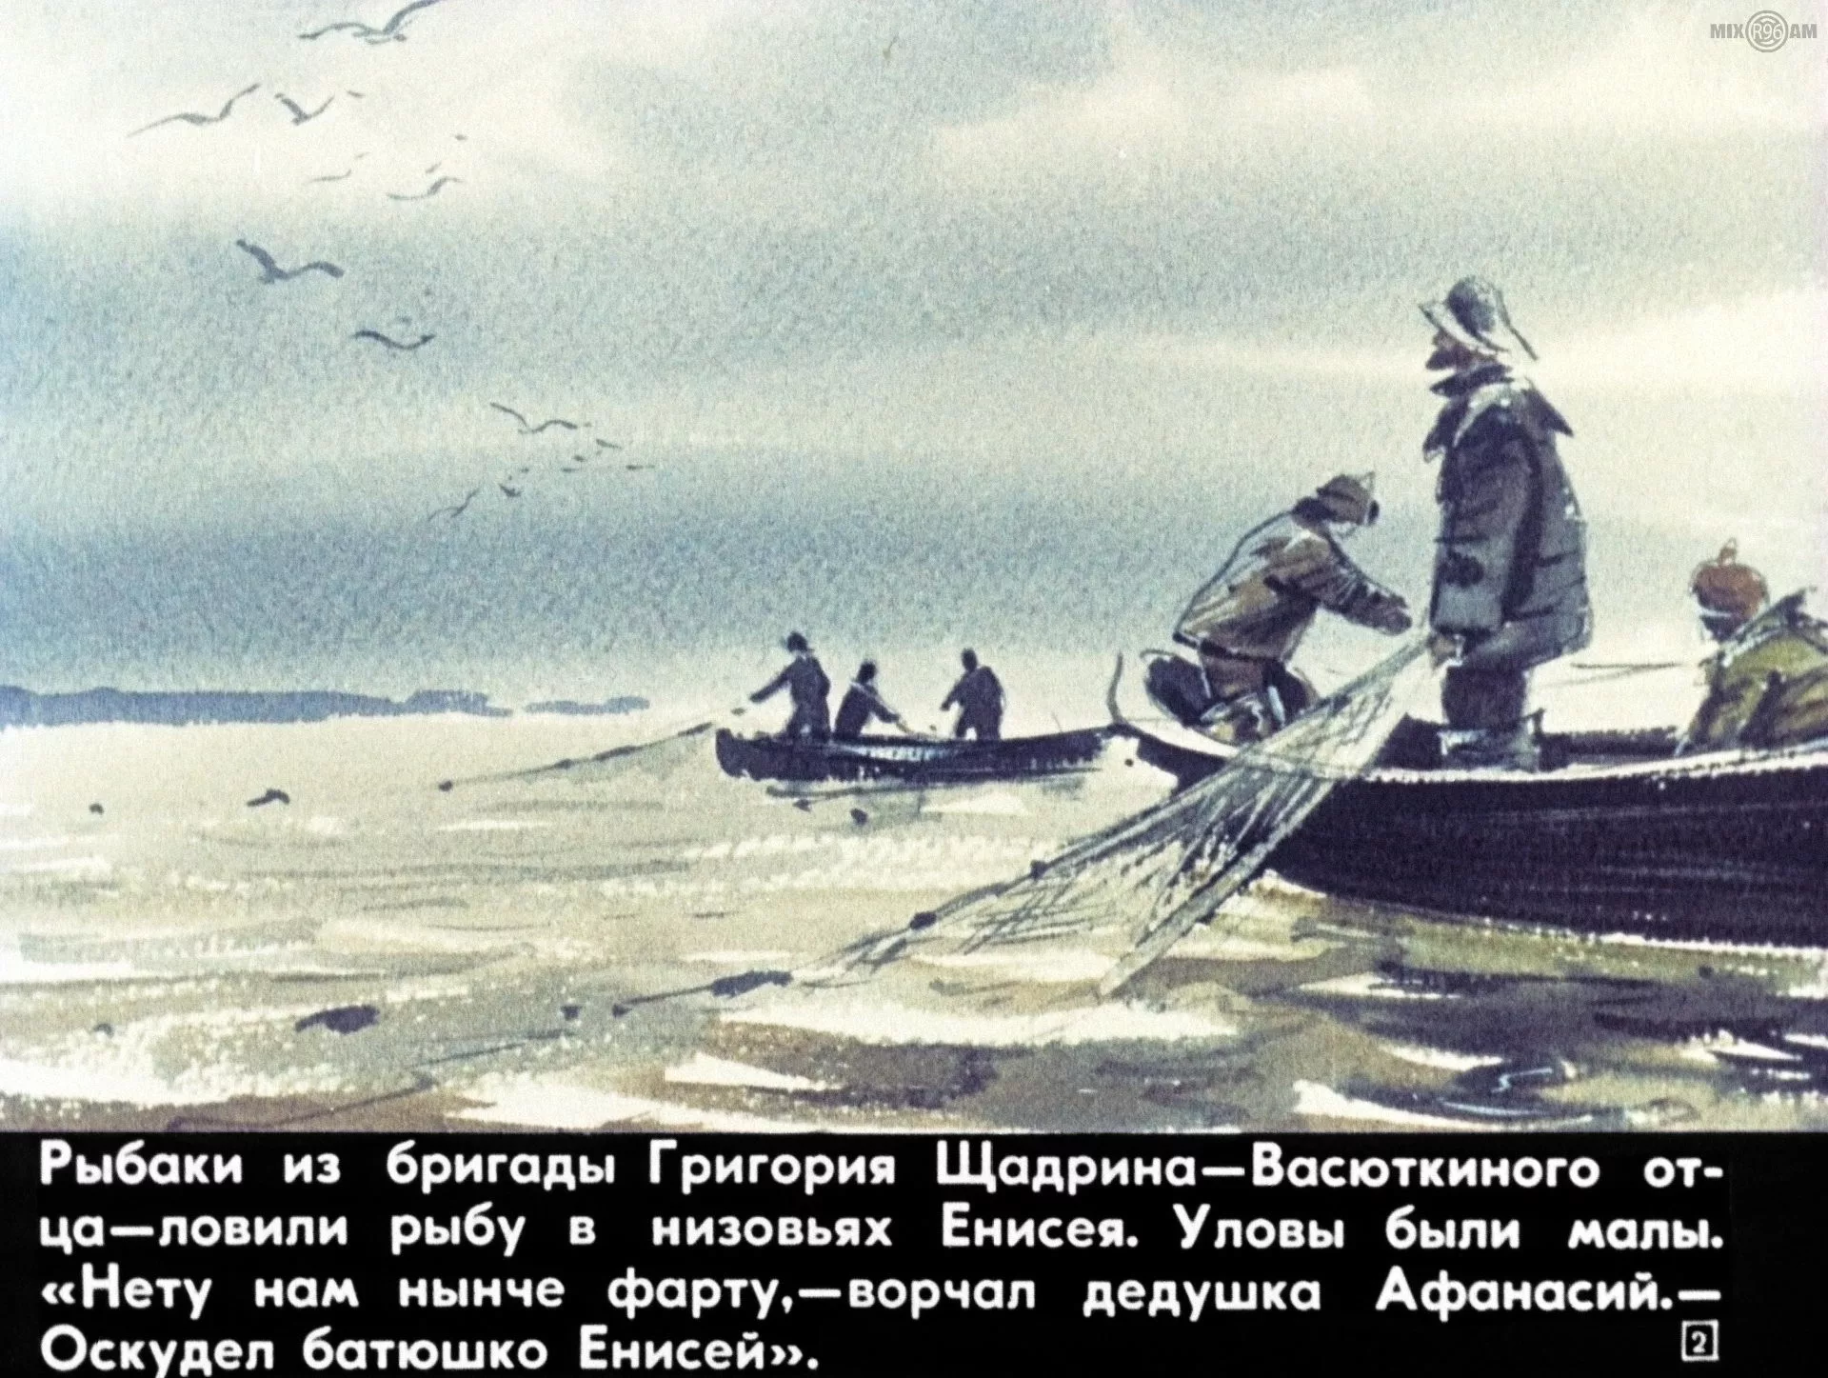
Раз в сутки они проверяли перемёты и спаренные сети — паромы, которые ставили вдали от берега.
Рыба в эти ловушки попадала ценная: осётр, стерлядь, таймень, частенько налим, или, как его в шутку называли в Сибири, поселенец. Но это спокойный лов. Нет в нём азарта, лихости и того хорошего, трудового веселья, которое так и рвётся наружу из мужиков, когда они полукилометровым неводом за одну тоню вытаскивают рыбы по нескольку центнеров.
Вперед

Slide 5

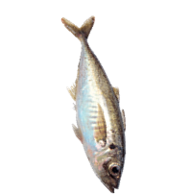


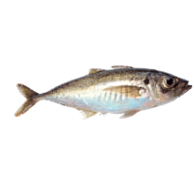
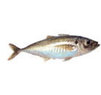



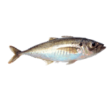

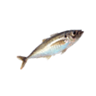
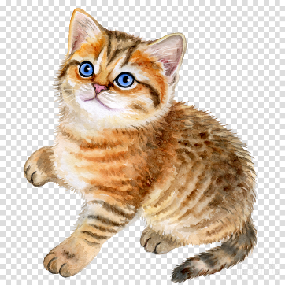
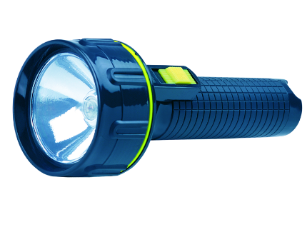
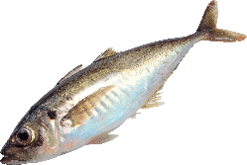
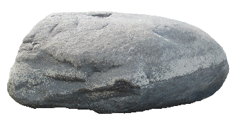







Поймай рыбку в ведро!
Интересная идея,
но необходимо выловить рыбку!
Вперед

Slide 6
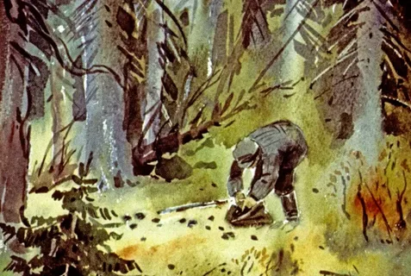
Вечерами в избушке становилось людно и шумно. Рыбаки ужинали, курили, щёлкали орехи, рассказывали были и небылицы. К ночи на полу лежал толстый слой ореховой скорлупы. Трещала она под ногами, как осенний ледок на лужах.
Орехами рыбаков снабжал Васютка. Все ближние кедры он уже обколотил. С каждым днём приходилось забираться всё дальше и дальше в глубь леса. Но эта работа была не в тягость. Мальчишке нравилось бродить. Ходит себе по лесу один, напевает, иногда из ружья пальнёт.
Вперед

Slide 7
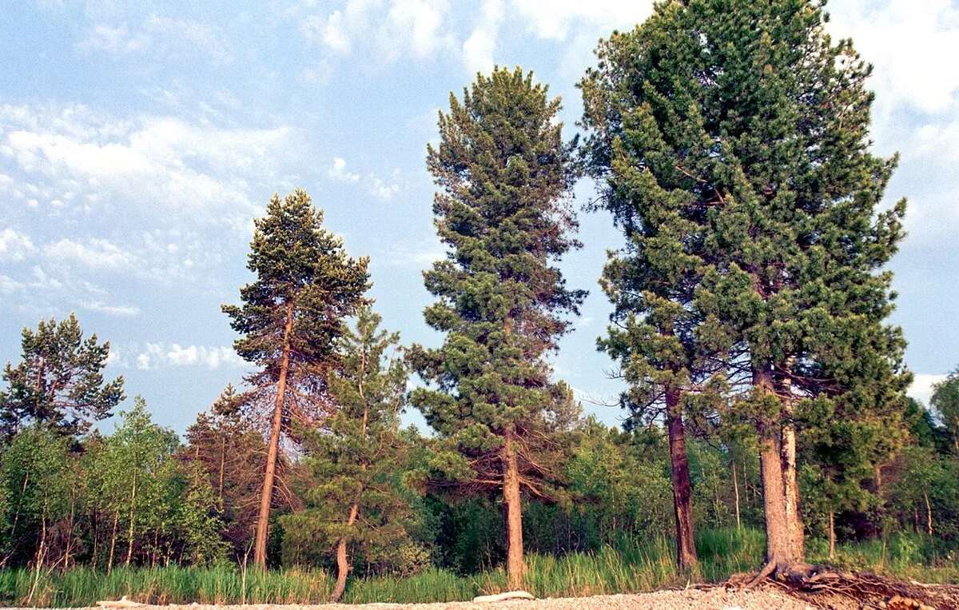






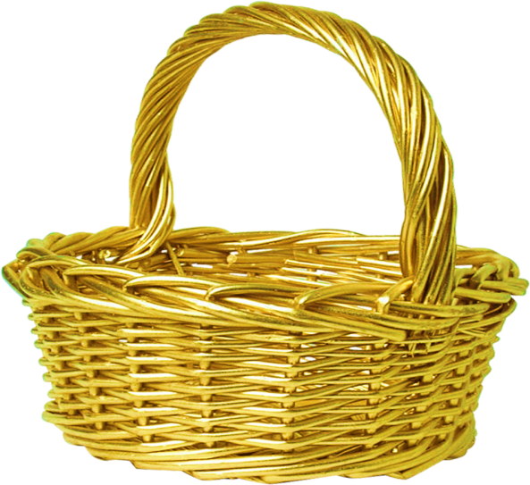
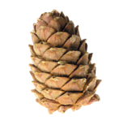




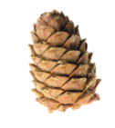

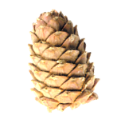
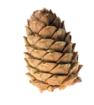



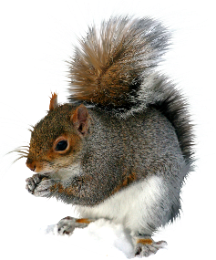


















Собери шишки в корзину!
Это совсем не шишка, это белка!
Вперед

Slide 8
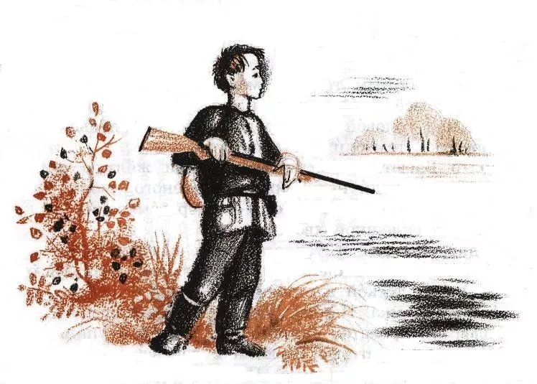
Васютка проснулся поздно. В избушке одна мать. Дедушка Афанасий ушёл куда-то. Васютка поел, полистал учебники, оборвал листок календаря и с радостью отметил, что до первого сентября осталось всего десять дней. Потом засобирался по кедровые шишки.
Весело насвистывая, шёл он по тайге, следил за пометками на деревьях и думал о том, что, наверное, всякая таёжная дорога начинается с затесей.
Вдруг впереди Васютки что-то сильно захлопало. Он вздрогнул от неожиданности и тут же увидел поднимающуюся с земли большую чёрную птицу. «Глухарь!» — догадался Васютка, и сердце его замерло. Стрелял он и уток, и куликов, и куропаток, но глухаря подстрелить ему ещё не доводилось.
Глухарь перелетел через мшистую поляну, вильнул между деревьями и сел на сухостоину. Попробуй подкрадись!
Вперед

Slide 9
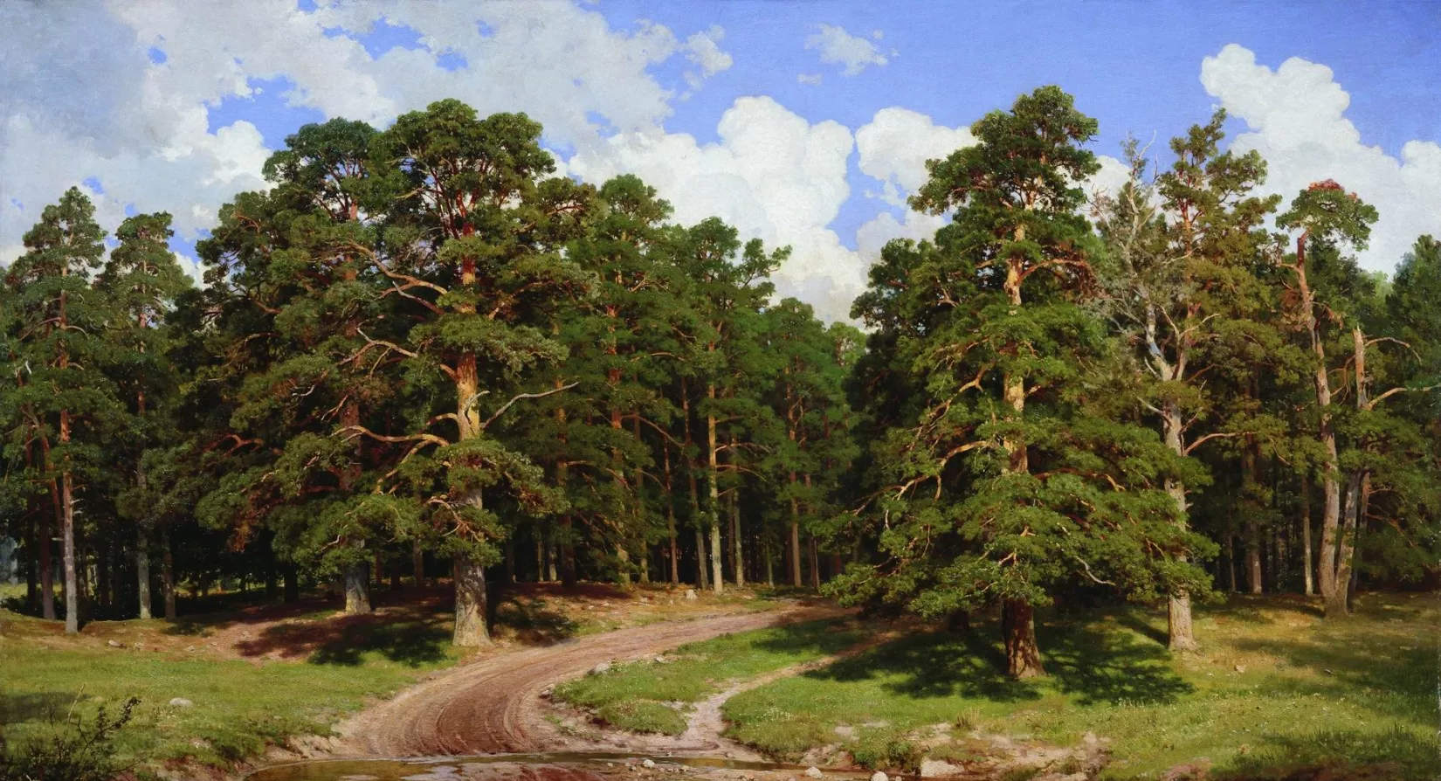
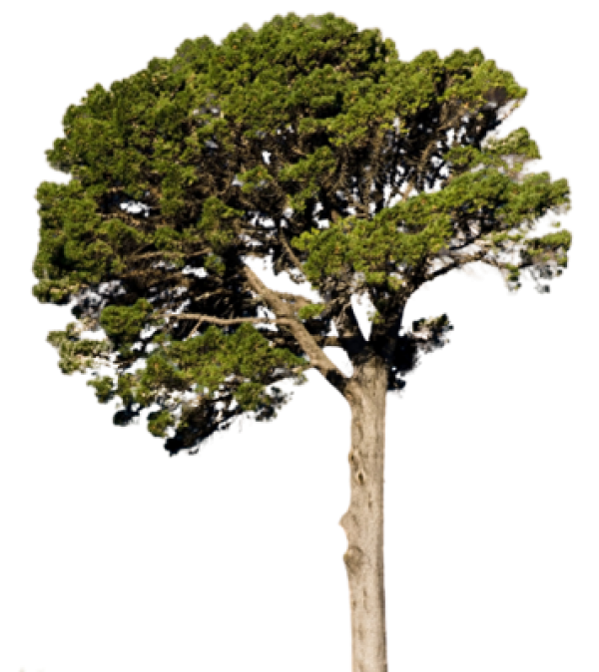
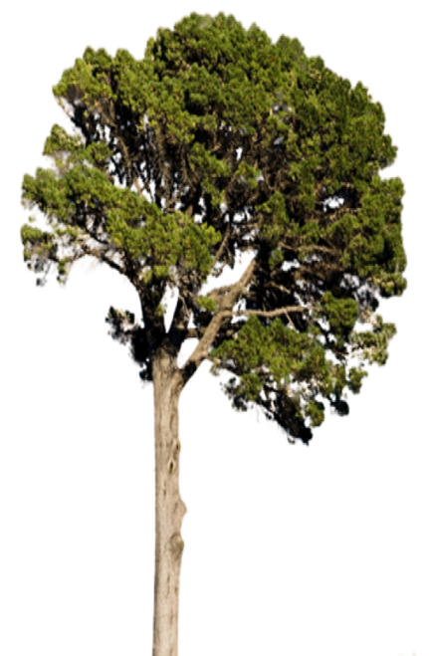

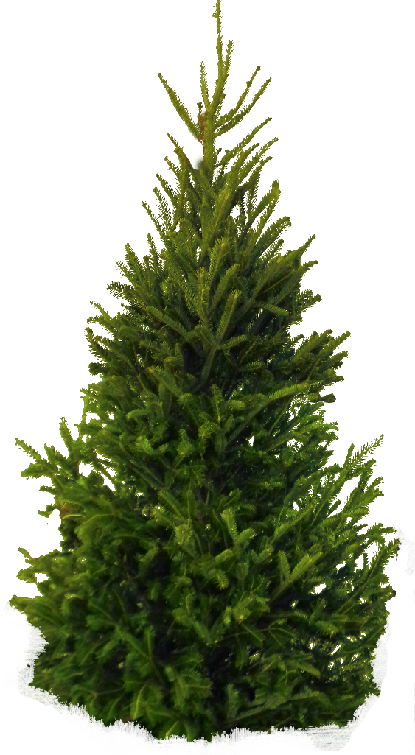
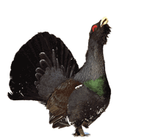
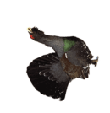
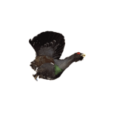
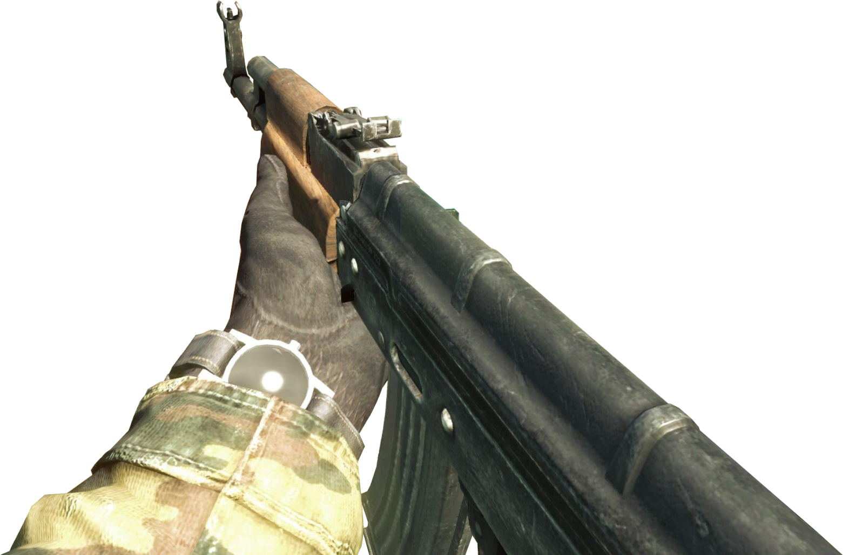
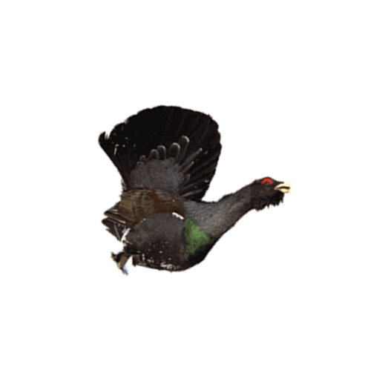

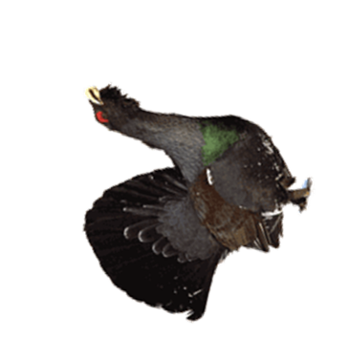

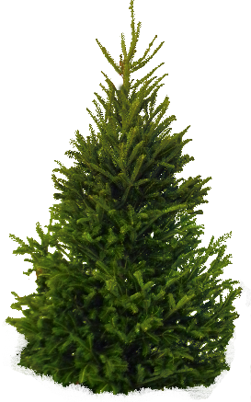
Найдешь глухаря, стреляй!
Вперед

Slide 10
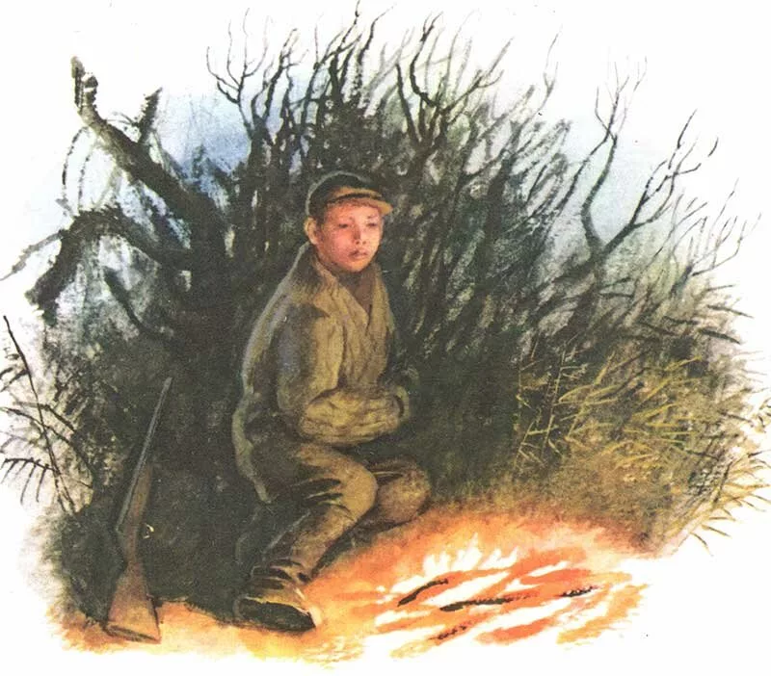
Васютка с довольной улыбкой гладил глухаря, любуясь чёрными с голубоватым отливом перьями. Потом взвесил на руке. «Килограммов пять будет, а то и полпуда, — прикинул он и сунул птицу в мешок. — Побегу, а то мамка наподдаст по загривку».
Думая о своей удаче, Васютка, счастливый, шёл по лесу, насвистывал, пел, что на ум приходило.
Что-то начало беспокоить Васютку при виде беспомощной мухи, влипшей в тенёта. И тут его будто стукнуло: да ведь он заблудился!
Открытие это было настолько простым и потрясающим, что Васютка не сразу пришёл в себя.
«Тайга, наша кормилица, хлипких не любит!»
-вспомнились ему слова отца и дедушки. И он стал припоминать всё, чему его учили, что знал из рассказов рыбаков и охотников. Перво-наперво надо развести огонь. Ладно, что спички захватил из дому. Пригодились спички.
Вперед

Slide 11








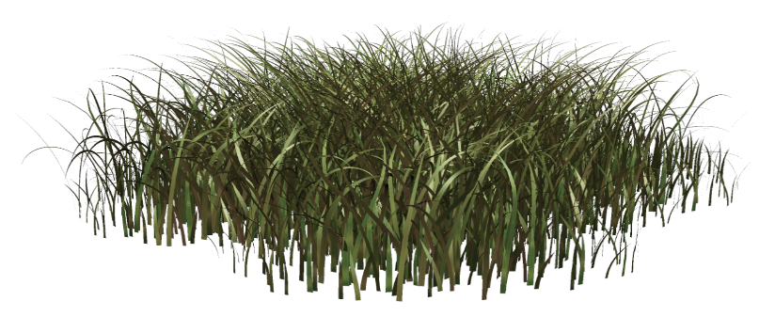



Кажется, я что-то рассыпал!
Вперед

Slide 12

Тайга… Тайга… Без конца и края тянулась она во все стороны, молчаливая, равнодушная. С высоты она казалась огромным тёмным морем.
— Э-эй, мамка! Папка! Дедушка! Заблудился я!..
Лицо и руки жалила высокая крапива, но Васютка не обращал на это внимания и, защищая рукой глаза от гибких ветвей, с треском продирался вперёд.
Меж кустов мелькнул просвет.
Вперед

Slide 13
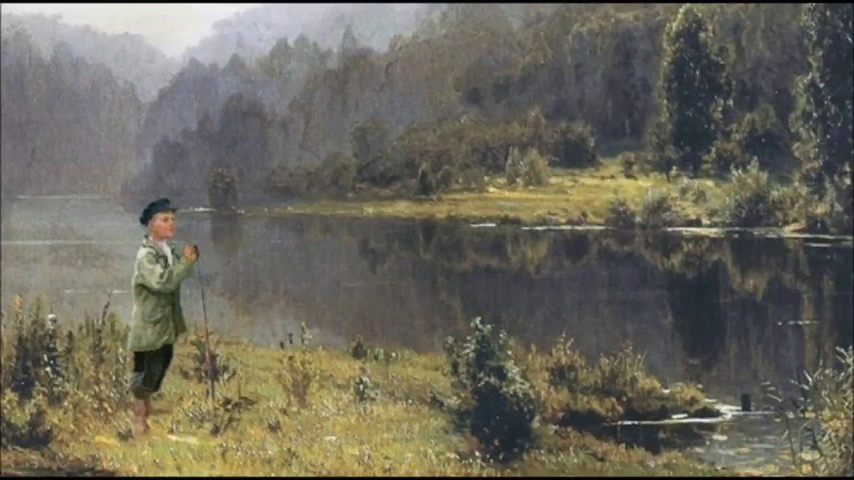
Впереди берег… Вода! Не веря своим глазам, Васютка остановился.
Нет, это не Енисей. Перед глазами Васютки небольшое унылое озеро, подёрнутое у берега ряской.
Васютка лёг на живот, отгрёб рукою зелёную кашицу ряски и жадно припал губами к воде. Потом он сел, усталым движением снял мешок, начал было вытирать кепкой лицо и вдруг, вцепившись в неё зубами, навзрыд расплакался.
И всё таки у озера было куда веселее, чем в гуще тайги. Мальчик внимательно следил за ныряющими на озеро утками. Они были совсем не пуганы и плавали возле самого берега с хозяйским покрякиванием. Уток было множество.
Вперед

Slide 14
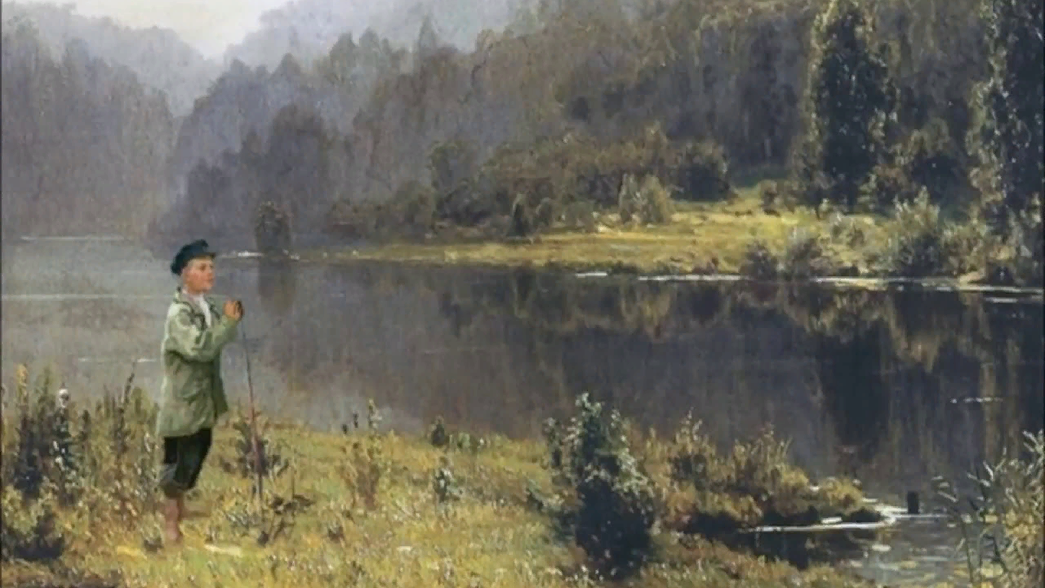
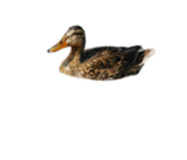
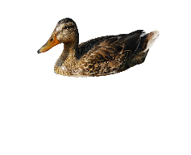

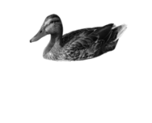







Вперед

Slide 15
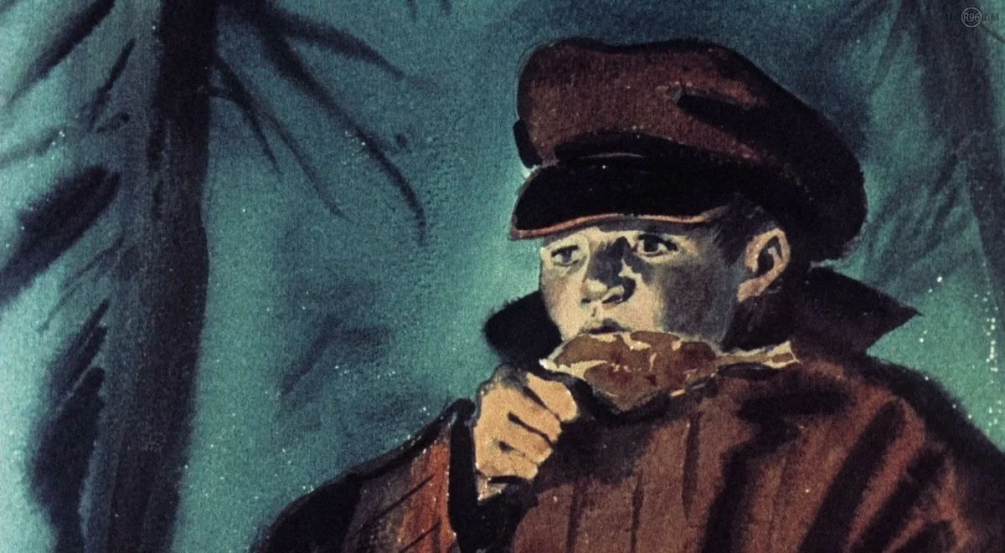
Васютка встал, поёжился, раскопал уток, раздул угольки. Когда костёр разгорелся, он погрел спину, потом отрезал кусочек хлеба, взял одну утку и принялся торопливо есть. Мысль, которая вчера вечером беспокоила Васютку, снова полезла в голову: «Откуда в озере столько белой рыбы?» Он не раз слышал от рыбаков, что в некоторых озёрах будто бы водится белая рыба, но озёра эти должны быть или были когда-то проточными. «А что, если?..»
Да, если озеро проточное и из него вытекает речка, она в конце концов приведёт его к Енисею.
Вперед

Slide 16
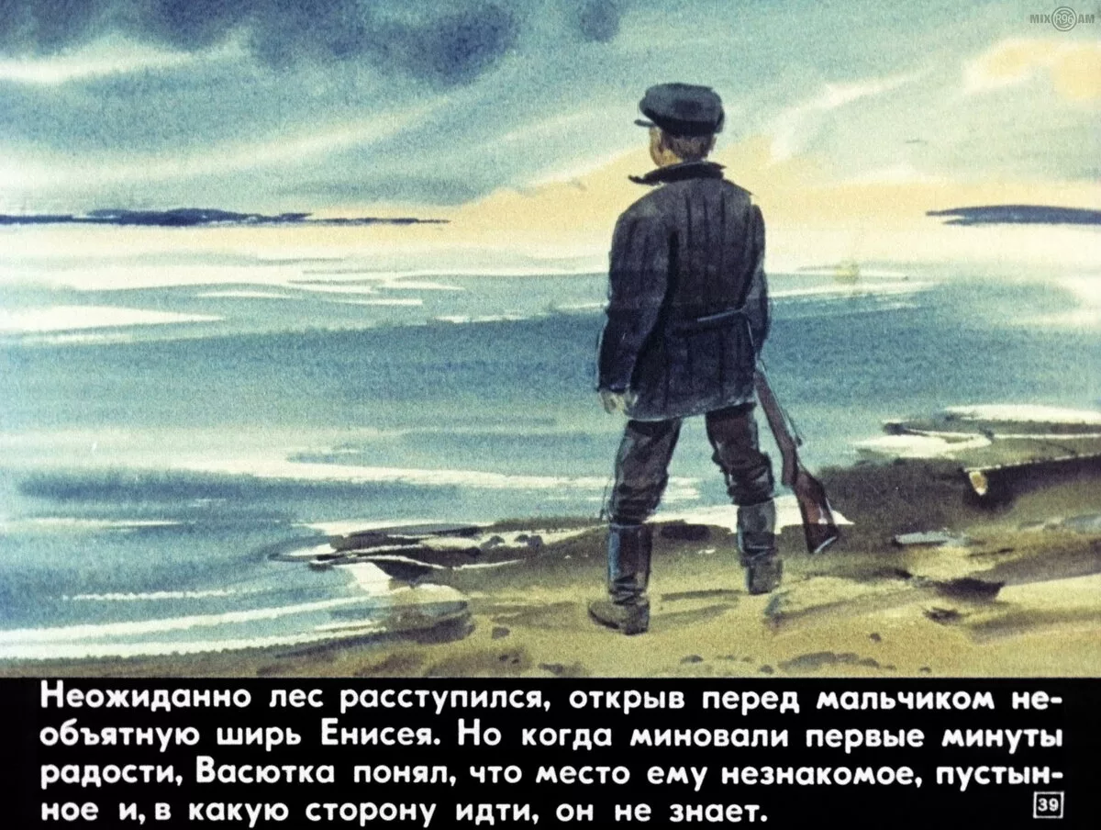
Мальчик брёл, почти падая от усталости. Неожиданно лес расступился, открыв перед Васюткой отлогий берег Енисея. Мальчик застыл. У него даже дух захватило — так красива, так широка была его родная река! А раньше она ему почему-то казалась обыкновенной и не очень приветливой. Он бросился вперёд, упал на край берега и жадными глотками стал хватать воду, шлёпать по ней руками, окунать в неё лицо.
- Енисеюшко! Славный, хороший… - шмыгал Васютка носом и размазывал грязными, пропахшими дымом руками слезы по лицу. От радости Васютка совсем очумел. Принялся прыгать, подбрасывать горстями песок. С берега поднялись стаи белых чаек и с недовольными криками закружились над рекой.
Вперед

Slide 17
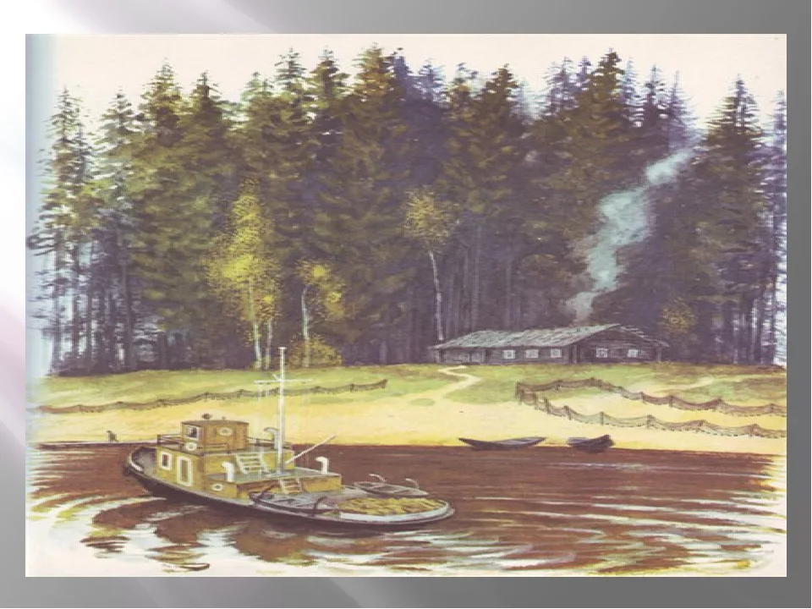
Под утро Васютка и в самом деле уловил равномерно повторяющиеся звуки: бут-бут-бут-бут… Так могла стучать только выхлопная труба рыбосборочного катера-бота.
Неужели дождался? – Васютка вскочил, протёр глаза и закричал: - Стучит! - и опять прислушался и начал, приплясывая, напевать: - Бот стучит, стучит, стучит!..
От бота отошла шлюпка.
Васютка кинулся в воду, побрёл навстречу, глотая слезы и приговаривая:
За-заблудился я-а, совсем заблудился-а…
Дяденька Коляда! Это вы? А это я, Васька! - перестав плакать, заговорил мальчик.
Вперед

Slide 18
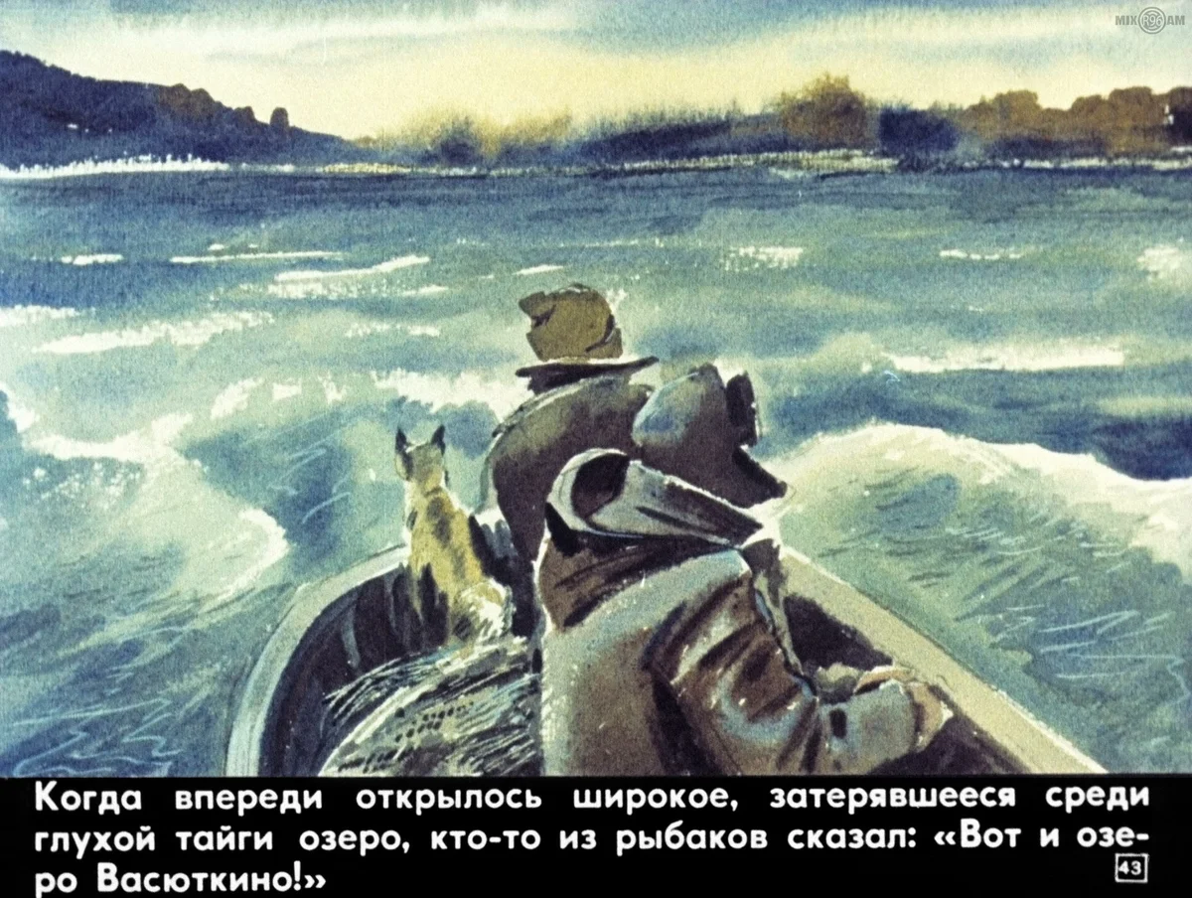
И когда в тёмном кубрике, уплетая за обе щеки хлеб с вяленой осетриной, Васютка рассказывал о своих похождениях, Коляда хлопал себя по коленям и восклицал:
-Ай, скажэнный хлопець! Та на що тоби той глухарь сдався? Во налякав ридну маты и батьку…
Через два дня Васютка, как заправский провожатый, шагал по берегу речки вверх, а бригада рыбаков на лодках поднималась следом за ним.
Когда впереди открылось широкое, затерявшееся среди глухой тайги озеро, кто-то из рыбаков сказал:
-Вот и озеро Васюткино…
Вперед

Slide 19
На районной карте появилось ещё одно голубое пятнышко, с ноготь величиной, под словами: «Васюткино оз.». На краевой карте это пятнышко всего с булавочную головку, уже без названия. На карте же нашей страны озеро это сумеет найти разве сам Васютка.
Может, видели вы на физической карте в низовьях Енисея пятнышки, будто небрежный ученик брызнул с пера голубыми чернилами? Вот где-то среди этих кляксочек и есть та, которую именуют Васюткиным озером.
Вперёд

Slide 20

В начало

